Slide 1












ỦY BAN NHÂN DÂN QUẬN LONG BIÊN
TRƯỜNG MẦM NON BAN MAI XANH
GIÁO ÁN LĨNH VỰC PHÁT TRIỂN NGÔN NGỮ
MÔN LÀM QUEN CHỮ VIẾT
ĐỀ TÀI: LÀM QUEN CHỮ S,X
GIÁO VIÊN : NGUYỄN THU THỦY
LỨA TUỔI: MẪU GIÁO LỚN

Slide 2






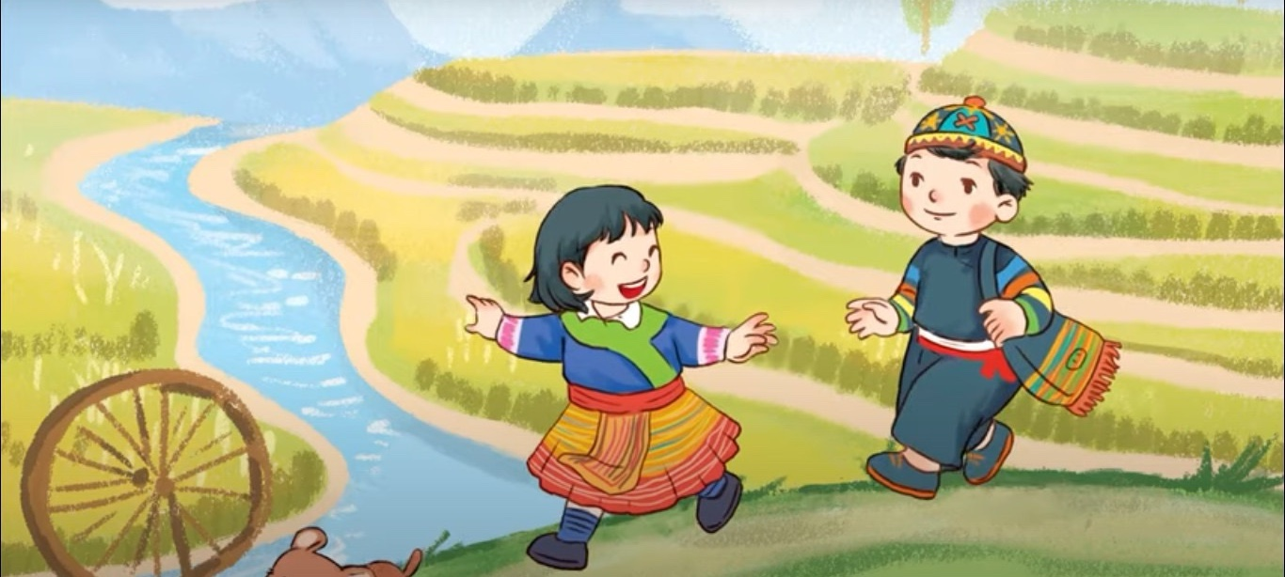





Cô và trẻ cùng hát bài
Quê hương tươi đẹp

Slide 3









LÀM QUEN CHỮ

Slide 4

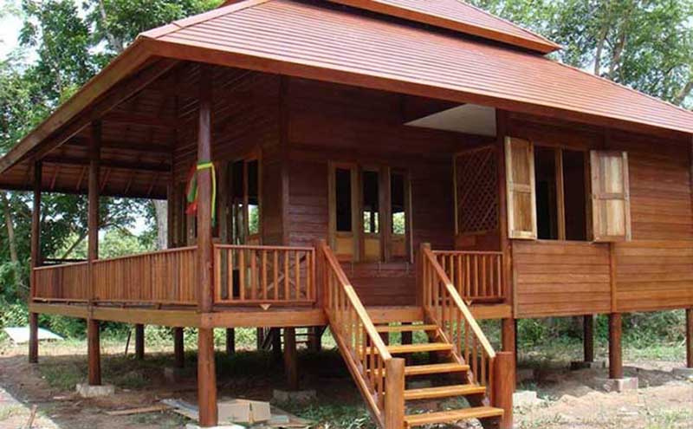


nhµ sµn

Slide 5
nhµ sµn

Slide 6






Cô phát âm
S

Slide 7

Cấu tạo chữ
Chữ “s” gồm một nét cong hở phải ở trên nối liên với nét cong hở trái ở dưới.
s

Slide 8








Các kiểu chữ S
s

Slide 9



Làm quen chữ X

Slide 10






tre xanh

Slide 11
tre xanh

Slide 12
Cô phát âm
x

Slide 13

Cấu tạo chữ x
Chữ “x” gồm một nét xiên trái và một xét xiên phải cắt nhau tạo thành

Slide 14

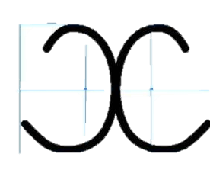

Các kiểu chữ

Slide 15






SO SÁNH

Slide 16


GIỐNG NHAU
Chữ “s”và chữ “x” không có điểm giống nhau.

Slide 17
KHÁC NHAU
+ Chữ s là một nét cong từ trên xuống dưới, từ phải qua trái.
+ Chữ x có một nét xiên trái và 1 nét xiên phải cắt nhau ở giữa.
s

Slide 18

Trò chơi: Chữ gì biến mất

Slide 19
x
p
q
s

Slide 20
x
p
s
q

Slide 21

Trò chơi
Ai giỏi hơn

Slide 22


hoa …en
S
hay
x

Slide 23

tre ...anh
x
S
hay

Slide 24

...ườn núi
S
x
hay

Slide 25

CẢM ƠN
CÁC CON ĐÃ THAM GIA BUỔI HỌC !

